Slide 1
O sistema Braille e sua musicografia. Brasilena Pinto Trindade ABEM 2003
Bárbara S J Caetano

Slide 2
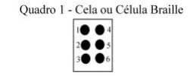
O que é o sistema Braille
Um sistema tátil de escrita e leitura, criado por Louis Braille (1809-1852), um francês que ficou cego devido a um acidente doméstico na infância.
A partir do Sistema Barbier, Louis Braille fez adaptações até chegar ao próprio método para leitura e escrita: o Sistema Braille. Esse sistema foi o principal recurso para a comunicação e educação de pessoas PNEE-DV.
Braille criou a Cela Braille ou célula Braille, que consiste em um retângulo, contendo uma combinação de seis pontos em alto relevo, dispostos em duas colunas verticais e paralelas de três pontos cada. Esta cela é dividida em parte superior (pontos 1, 2, 4 e 5) e parte inferior (pontos 2, 3, 5 e 6), formando um total de 64 sinais.
.

Slide 3
Parte
Superior
1 2 4 5
Parte
Inferior
2 3 5 6

Slide 4
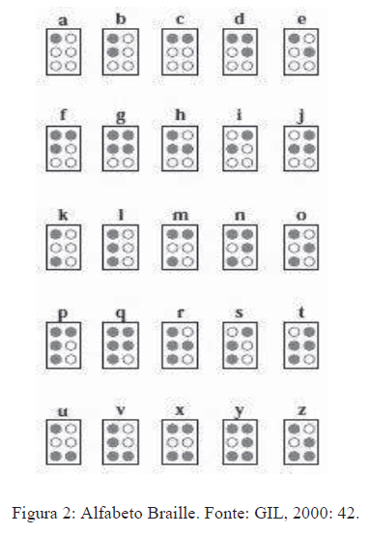
O alfabeto Braille:

Slide 5
Musicografia Braille
A Musicografia Braille é a grafia utilizada para os deficientes visuais lerem e escreverem partituras.
O esquema para leitura e compreensão é o mesmo do Sistema Braille: são seis pontos em relevo, dispostos em duas colunas verticais e paralelas de três pontos cada uma. Estes seis pontos podem formar 64 combinações diferentes – denominada cela Braille.
No Brasil, a mais recente publicação sobre Musicografia Braille intitula-se Novo Manual Internacional de Musicografia Braille, de 2004, resultado de muitos anos de pesquisas do Subcomitê sobre Musicografia Braille da União Mundial de Cegos (UMC).
Os símbolos táteis presentes nas músicas em notação da Musicografia Braille conseguem demonstrar a maioria dos símbolos musicais (indicações das notas, ritmo, acordes, articulações, dinâmicas, entre outros), assim como os símbolos empregados em qualquer partitura musical.

Slide 6
Em Braille não existe a pauta e a altura das notas é indicada pelos “Sinais de Oitava”, que aparece antes da nota. Existe um sinal Braille para cada nota musical em cada valor. As colcheias são as mais fáceis de serem representadas, porque utilizam menos pontos.
Em Braille, a nota DÓ colcheia é formada por um sinal correspondente aos pontos 1, 4 e 5.
A nota DÓ semínima é formada pelos mesmos pontos da colcheia mais o ponto 6:

Slide 7
Seguindo a notação da Musicografia Braille, as figuras a seguir representam as colcheias escritas nas notas dó, ré, mi, fá, sol, lá e si, e em seguida sua respectiva pausa.
Fonte: DE GARMO, 2005: 3.

Slide 8
Representação das notas musicais em semínimas ou semifusas (dependendo da análise do compasso na qual está inserida a nota), escritas nas notas dó, ré, mi, fá, sol, lá e si, em seguida de sua respectiva pausa .
Fonte: DE GARMO, 2005: 11.

Slide 9
Representação das notas musicais em mínimas ou fusas (dependendo da análise do compasso na qual está inserida a nota), escritas nas notas dó, ré, mi, fá, sol, lá e si, em seguida sua respectiva pausa.
Representação das notas musicais em semibreves ou semicolcheias (dependendo da análise do compasso na qual está inserida a nota), escritas nas notas dó, ré, mi, fá, sol, lá e si, em seguida de sua respectiva pausa.
Fonte: DE GARMO, 2005: 17.
Fonte: DE GARMO, 2005: 23.

Slide 10
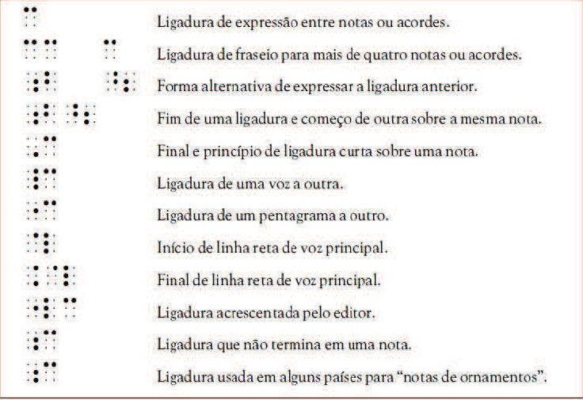
Representação dos sinais de expressão e articulação que a Musicografia Braille pode apresentar:
Fonte: Novo Manual Internacional de Musicografia Braille, 2004: 49.

Slide 11
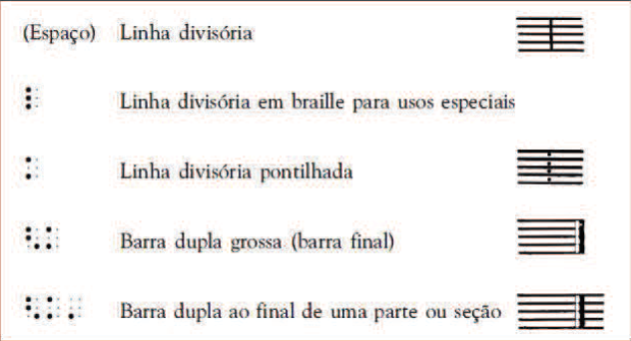
Representação das Barras de compasso.
Fonte: Novo Manual Internacional de Musicografia Braille, 2004: 71.

Slide 12
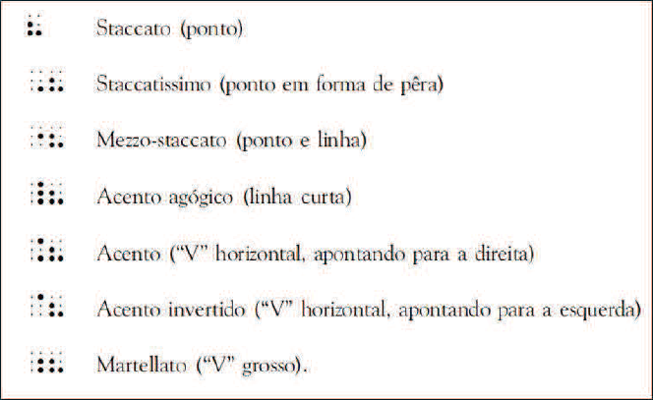
Representação dos acentos.
Fonte: Novo Manual Internacional de Musicografia Braille, 2004: 97.

